Slide 1
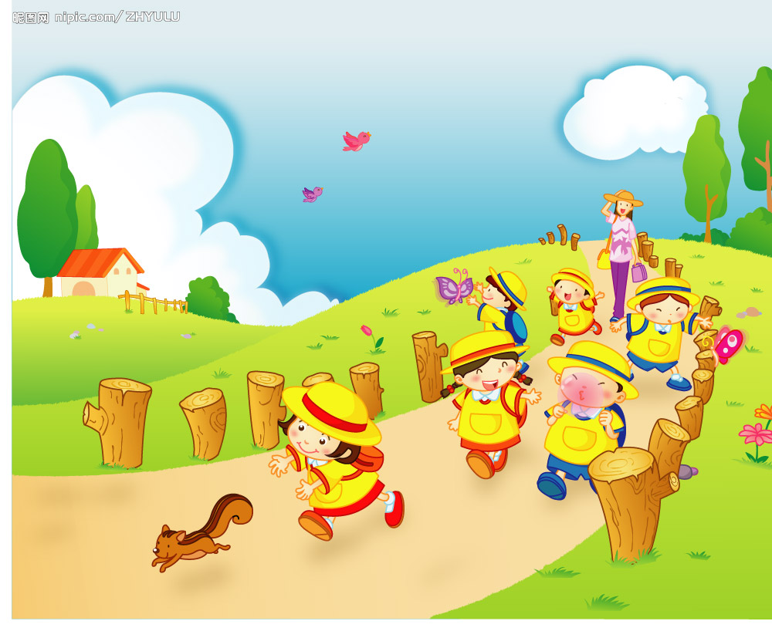
快乐的节日
苏教版二年级下册

Slide 2
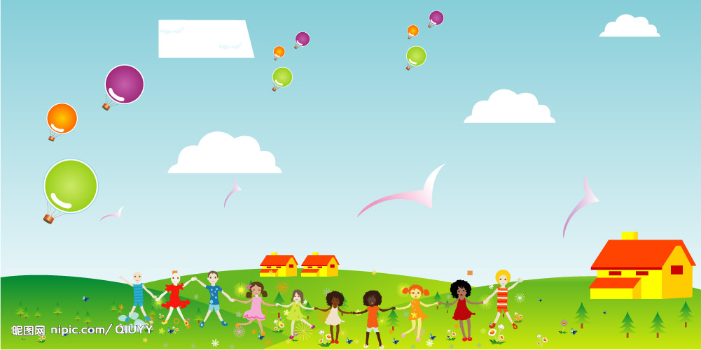
六一的鲜花绚丽多彩，
六一的阳光灿烂夺目，
六月，是童年的摇篮，是童年的梦乡。
六月，有童年的沃土，有童年的太阳。
六月，是一支歌，一支幸福的歌 。

Slide 3
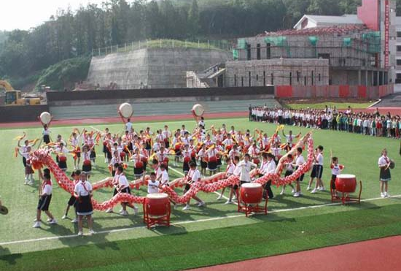
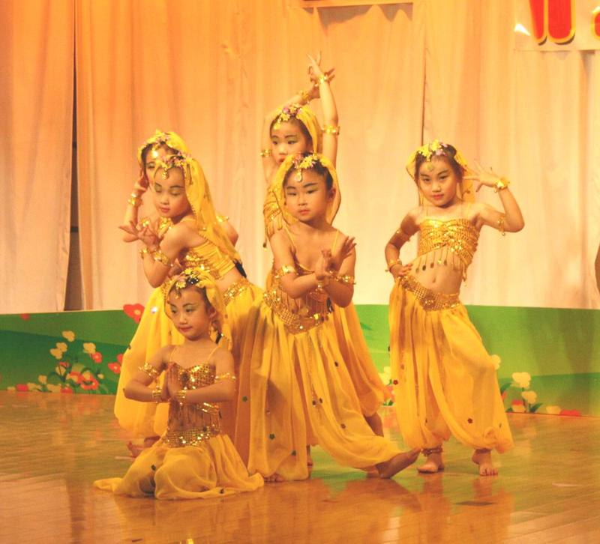
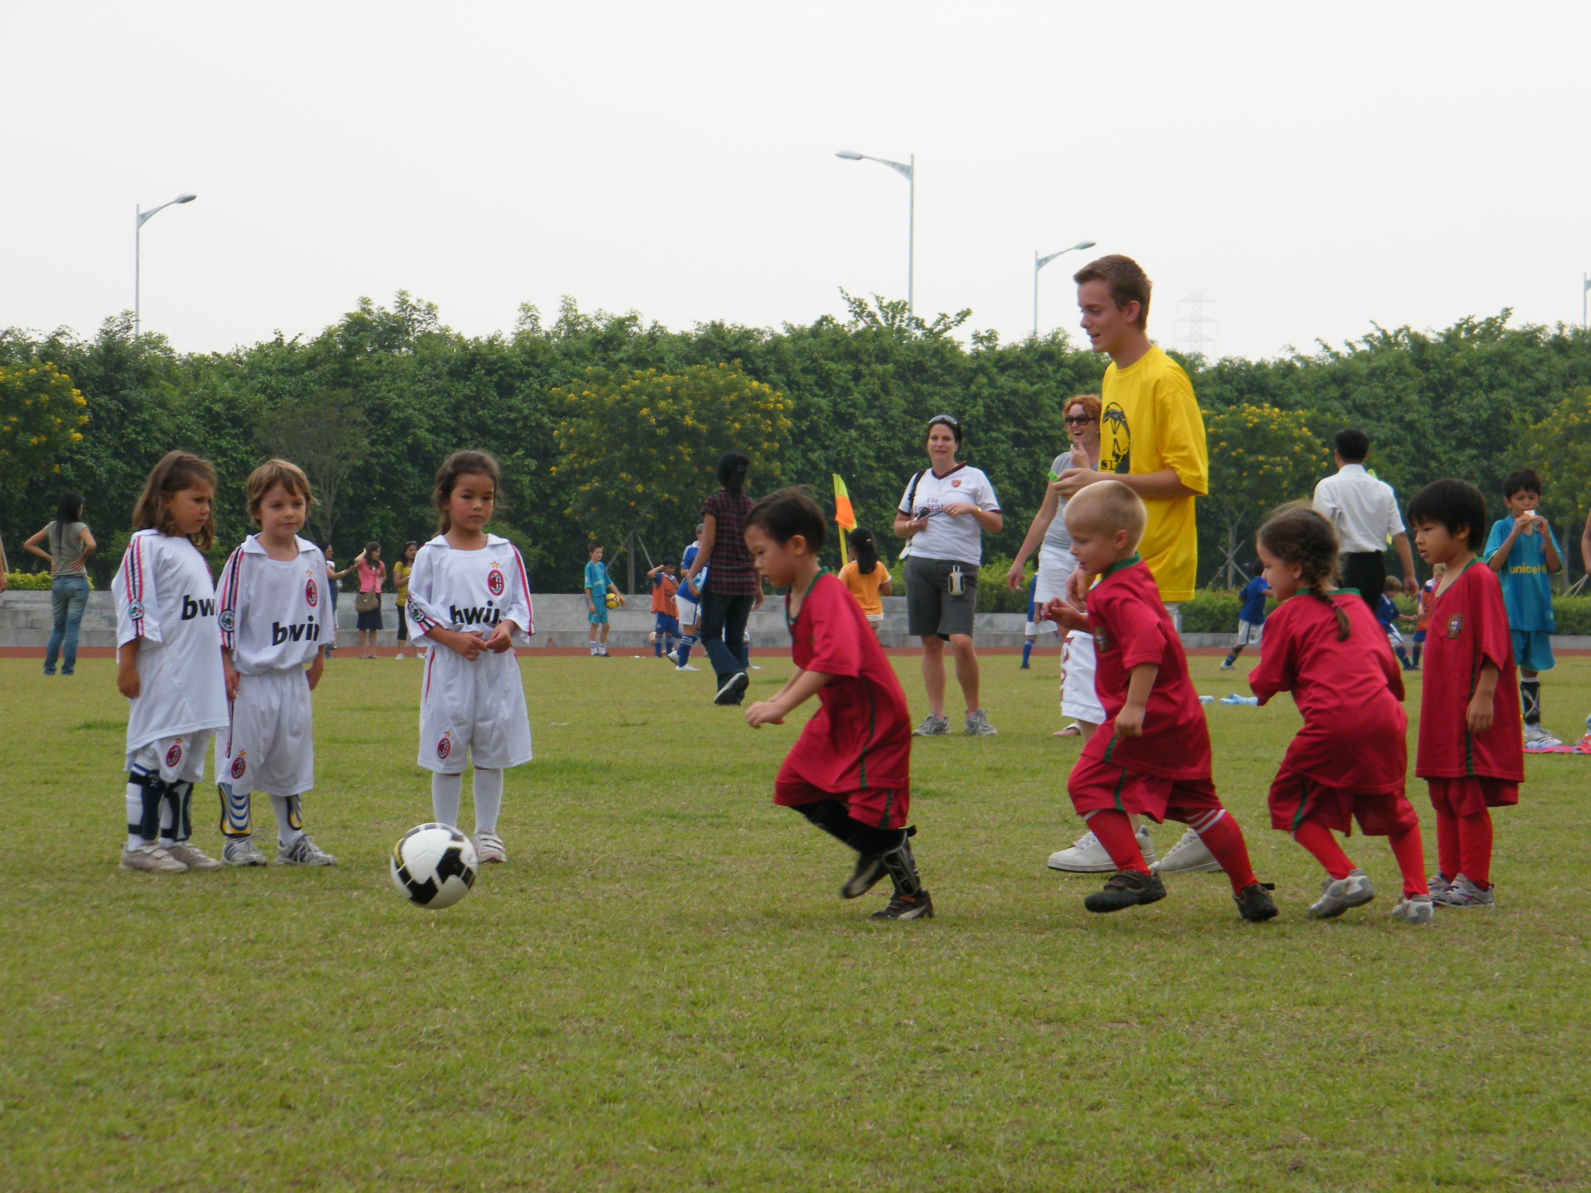
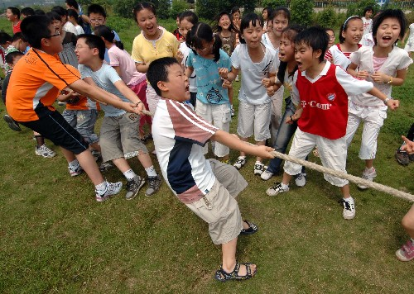
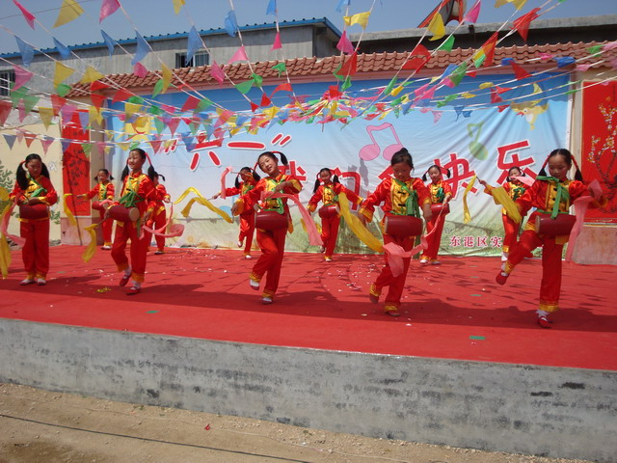
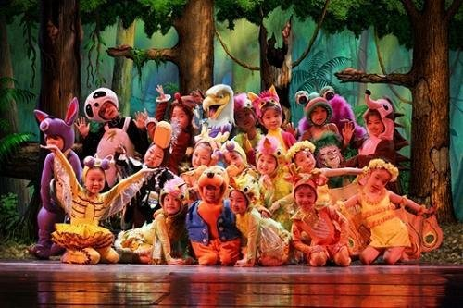
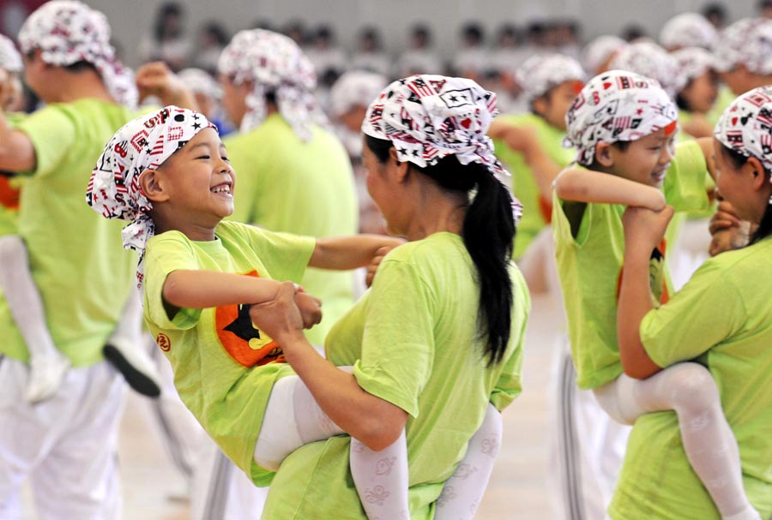
各地儿童喜庆自己的节日

Slide 4
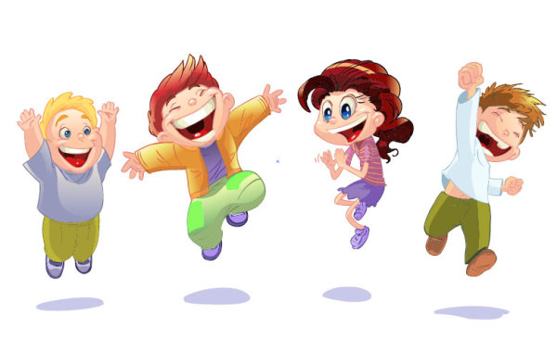
初读课文
朗读课文，读准字音，读通句子。
画出生字，自主学习生字词。

Slide 5
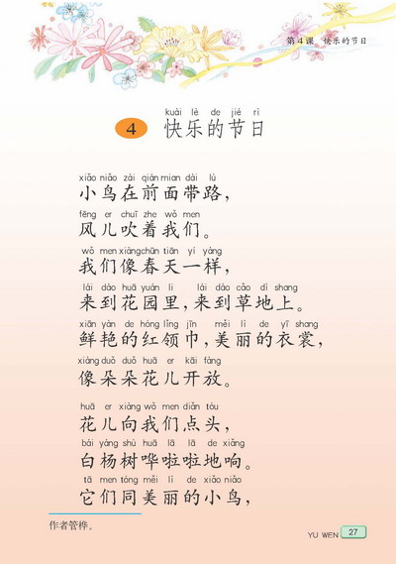
①
yàn
jīn
毛巾手巾领巾
鲜艳艳丽艳阳
艳
巾
色

Slide 6

②
观
察字的
哪些笔
画在中
线上。
hè
ài
xī
祝贺庆贺恭贺
爱
热爱亲爱爱心
希望希求希翼
贺
希
巾

Slide 7


③
xiánɡ
翔

Slide 8
jiàn kānɡ
yǒnɡ ɡǎn
健
康
勇
敢
健身健美健体
康复安康小康
勇士勇猛英勇
敢于 果敢 敢当 敢怒敢言

Slide 9
④
jìnɡ
敬
敬礼敬重敬酒致敬

Slide 10


认读词语
鲜艳 红领巾 美丽 衣裳
祝贺 歌唱 可爱 希望
健康 勇敢 丰满 飞翔
敬爱 亲爱

Slide 11

这段写了哪些景物？画出来。
小鸟
小鸟在前面带路，
风儿吹着我们。
我们像春天一样，
来到花园里，来到草地上。
鲜艳的红领巾，美丽的衣裳，
像朵朵花儿开放。
风儿
花园
草地
红领巾
衣裳，
句子把什么
比做什么？

Slide 12
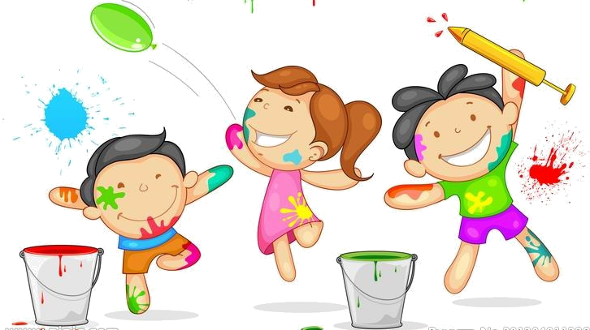
打比方
_______________像花朵。
我们像_______________。
__________像___________。

Slide 13

花儿向我们点头，
白杨树哗啦啦地响，
它们同美丽的小鸟，
向我们祝贺，向我们歌唱。
它们都说有了我们，
可爱的祖国就更有希望。
少年儿童是祖国的未来，是祖国的希望。我们现在学好知识，学好本领，将来就能更好地建设祖国。

Slide 14
感谢亲爱的祖国，
让我们健康地成长。
我们像小鸟一样，
等身上的羽毛长丰满，
就勇敢地向着高空飞翔，
飞向我们的理想。
思考：
为什么要感谢亲爱的祖国？
第二句把“我们”比作什么？
“羽毛丰满”是什么意思？

Slide 15
党和祖国就像妈妈一样，哺育着少年儿童幸福成长，没有祖国妈妈的培养、爱护，就没有今天的幸福生活。
感谢亲爱的祖国，
让我们健康地成长。
少年儿童的成长靠祖国的培养，更要靠自己的努力学习，增长知识，长大才能为祖国服务。
我们像小鸟一样，
等身上的羽毛长丰满，
就勇敢地向着高空飞翔，
飞向我们的理想。

Slide 16
唱啊，跳啊，
敬爱的老师，
亲爱的伙伴，
我们一起度过这快乐的时光。
“快乐的时光”是指——
六一儿童节

Slide 18

你能正确填写吗？
（ ）的节日 （ ）的红领巾
（ ）的衣裳 （ ）的祖国
（ ）的老师 （ ）的同学
（ ）的时光
（ ）地流淌 （ ）地飞舞

Slide 19

你能正确填写吗？
（1）我们在____________ 看花。
（2）我们来到草地上__________ 。
（3）_______在学校______________ 。
方法：认真读句子，分析句子中缺少了什么。

